Slide 1
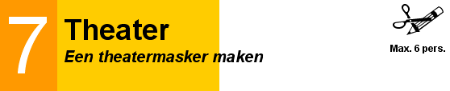
volgende bladzijde
terug
Wat heb je nodig?
Tekenpapier, kranten of karton, behangersplaksel, aluminiumfolie en verf.
Wat ga je doen?
Je gaat alleen of met een groepje een theatermasker maken.
Als je met meerdere personen deze opdracht gaat maken let er dan op dat je allemaal een eigen masker maakt. De maskers moeten iets met elkaar te maken hebben.
Ze zouden allemaal uit hetzelfde toneelstuk moeten kunnen komen.
Wat voor maskers het worden mag je zelf verzinnen. Voordat je begint moet je eerst bedenken om wat voor toneelstuk het gaat. Het mag een bestaand toneelstuk zijn maar je mag het ook zelf verzinnen.
Hoe maak je een masker?
Overleg eerst met de docent of je een kartonnen masker of een masker van papier-maché moet gaan maken. Een masker van papier-maché kun je veel ruimtelijker maken en is wel iets mooier.
Let er wel op dat als je kiest voor papier-maché dat je wel iets meer tijd kwijt bent. Lees hieronder hoe je beide type maskers maakt: Klik een van de twee manieren aan!
Weet je al wat het thema wordt?
Klik hier voor stappenplan: een masker van Papier-maché
Klik hier voor stappenplan: een masker van karton

Slide 2
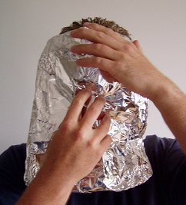
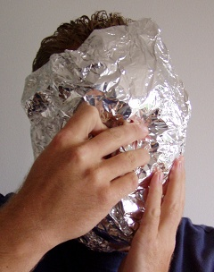
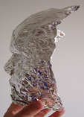
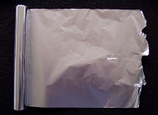
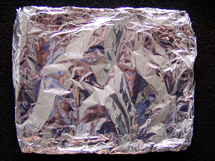
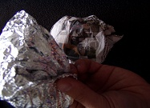
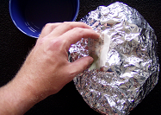
Een masker van papier-maché:
1. Neem een groot stuk aluminiumfolie.
2. Vouw dit stuk tot een rechthoek (maat van je gezicht).
3. Druk het aluminiumfolie met beide handen tegen je gezicht aan. De ene hand drukt de neusvorm erin
in en met de andere hand tast je de rest van het folie af.
Nu zie je de afdruk van je gezicht in de folie
4. Leg onder de folie een krantenprop.
5. Maak behangersplaksel aan (misschien staat deze al voor je klaar)
6. Scheur krantenpapier in kleine stukjes en maak de stukjes nat met behangersplaksel.
7. Bedek het folie met de natte stukjes totdat je geen folie meer ziet.
Zorg voor minstens 5 lagen.
8. Werk de bovenste laag glad af. Zorg ervoor dat je geen rimpels meer ziet. Laat het masker goed
drogen voordat je gaat schilderen.
9. Schilder het masker. Misschien ook leuk om er mooie vormen op te schilderen. Dit is natuurlijk ook
afhankelijk van je thema.
Tip: Het is mooi als je stukken uit laat steken. Bijvoorbeeld een neus die uitsteekt.
Een voorhoofd die wat uitsteekt enz. Dit doe je op de volgende manier:
1. Leg een natte prop op het masker.
2. Maak de natte prop vast met repen papier en plaksel.
3. Werk het af met kleine stukjes papier zodat rimpels verdwijnen.
terug
3
1
2
4
5

